Slide 1
Algoritma dan Flowchart
R.Rizal Yuniar Sutono

Slide 2
Outline
01
Algoritma
02
Flowchart
03
Tugas

Slide 3
Algoritma
Algoritma memiliki peranan yang sangat penting dalam
Sebuah program, terutama
untuk memahami alur dari
program yang dibuat, jika
sebuah program tidak dibuat dengan algoritma yang
benar maka output yang
dihasilkan juga akan tidak
benar.
Contoh algoritma
mengirim paket :
1. Buka e-commerce
tempatmu membuka toko
2. Masuk ke bagian penjualan
3. Cetak detail pesanan
lengkap dengan bagian
pengiriman yang memuat
nama, alamat, dan nomor
telepon penerima
4. Pastikan jasa pengiriman yang dipilih oleh pemesan
5. Kemas paket dengan rapi
6. Tempelkan label pengiriman yang sebelumnya sudah dicetak
7. Datangi kurir untuk memastikan operasionalnya
8. Jika tidak buka, ubah data jasa pengiriman dan print ulang label ke pengiriman baru, dan serahkan paket ke kurir
9. Jika ya (buka), serahkan paket ke kurir
10. Kurir akan memasukkan data ke dalam sistem
11. Lakukan pembayaran sesuai dengan skema yang dipilih
12. Kurir akan mencetak struk berisikan nomor resi
13. Nomor resi sudah bisa dilacak

Slide 4
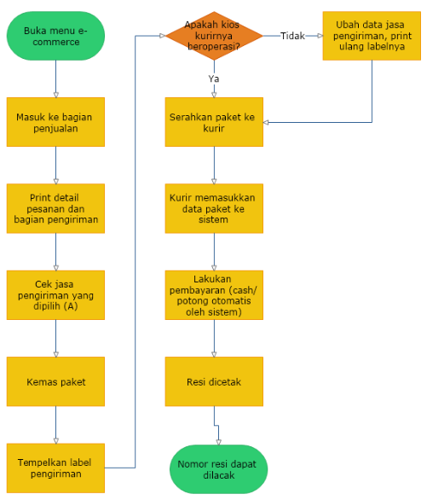
Flowchart
Flowchart atau bagan alur
adalah diagram yang
menampilkan langkah-
langkah dan keputusan
untuk melakukan sebuah
proses dari suatu program.
Setiap langkah digambarkan dalam bentuk diagram dan
dihubungkan dengan garis
atau arah panah.
Contoh flowchart
mengirim paket :

Slide 5
Tugas
01
Deteksi Palindrome
02
Reverse Words

Slide 6

Palindrome

Slide 7
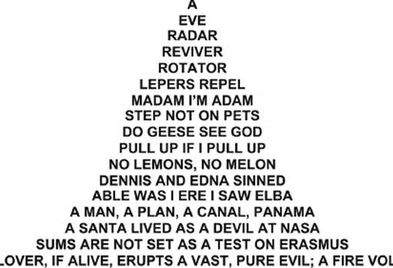
Palindrome
Merupakan sebuah kata, frasa, angka maupun susunan lainnya yang dapat dibaca dengan sama baik dari depan maupun belakang.

Slide 8
Flowchart

Slide 9
Algoritma
1
Mulai
6
Jika benar kalimat [i] tidak sama dengan kalimat
[n - i + 1 ]
2
Kita anggap i, n adalah palindrome (true)
7
Maka palindrome false
3
Lalu inputkan huruf
8
jika iya maka outputnya
adalah “palindrome”
Setelah itu hitung panjang huruf dan masukan kedalam variable n dan i=1
jika tidak maka outputnya
adalah “bukan palindrome”
4
9
5
Lalu proses i <= (n/2) dan palindrome
10
selesai

Slide 10
Reverse Word

Slide 11
Flowchart

Slide 12
Algoritma
1
5
Jika sudah maka buat dan kembalikan dari semua element array menggunakan join()
Mulai
2
input string (“saya belajar javascript”)
6
Dan tampilkan kembali string maka output ”javascript belajar saya”
3
Selanjutnya membagi string menggunakan split()
7
selesai
4
Lalu membalikkan urutan array menggunakan reverse()

Slide 13
Thank you

